Slide 1




Acesso móvel a sistemas de Informação
Etapa 1
PL2
Trabalho Realizado por:
Carlos Vinagre - 2180687
Rui Penetra – 2180680

Slide 2

tema
A nossa aplicação consiste num programa com objetivo de ajudar um restaurante a facilitar as tarefas tanto aos funcionários do restaurante como aos clientes que querem fazer pedidos no restaurante.

Slide 3
Distribuição de tarefas por elementos do grupo
Carlos VInagre
Rui Penetra
Layout –1 semana
Registo – 1 semana
Hamburger Menu – 4 horas
Criação de pedidos – 4 dias
Listar Pedidos – 3 dias
Atualizar takeaway – 4 dias
Eliminar takeaway – 2 dias
Perfil – 1 dia
Pagina Contactos – 2 horas
Layout – 1 semana
Login – 1 semana
Bottom navigation menu – 4 horas
Atualizar pedidos – 4 dias
Eliminar pedidos – 2 dias
Criar Takeaway – 5 dias
Listar takeaway – 3 dias
Perfil – 1 dia
Pagina Contactos – 2 horas
3

Slide 4
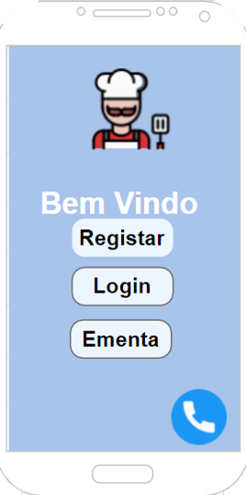
Menu inicial
Neste menu o utilizador pode selecionar se ele quer registar-se , fazer login caso ja esteja registado, ver a ementa sem precisar de fazer login ou aceder a pagina de contactos.
4

Slide 5
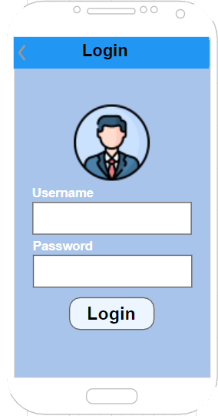
Menu Login
Menu login como o nome indica serve para fazer login o utilizador apos se registar pode inserir o username e a password se o username e a password corresponder a resposta da API faz login podendo ser um funcionário como um cliente.
5

Slide 6
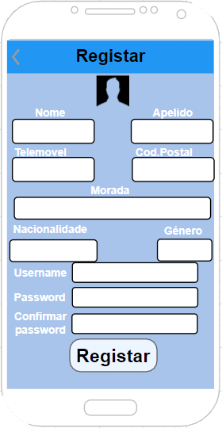
Registar
O registar serve para registar os clientes introduzir um conjunto de informações básicas do mesmo que pode ser futuramente ser trocada no perfil.
6

Slide 7
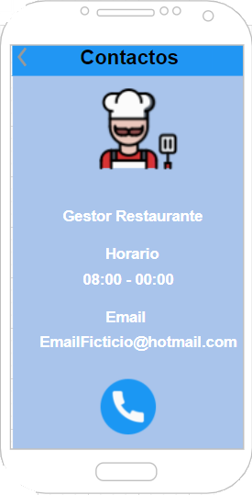
Contactos
A pagina contactos tem Infor Macao básica sobre o restaurante e o botão azul serve para telefonar ao restaurante.
7

Slide 8
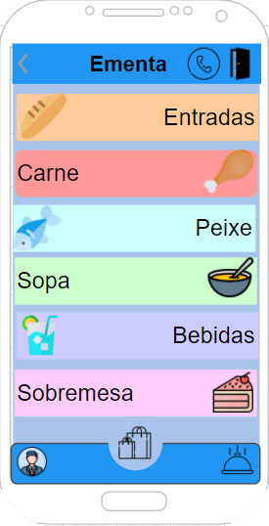
Ementa e menu
Botão para aceder os contactos
A ementa pode ser selecionada para ver os pratos/bebidas que existem na categoria selecionada.
Sair da app
Botão para aceder ao perfil
Botão para aceder a ementa
Botão para aceder ao take away
8

Slide 9
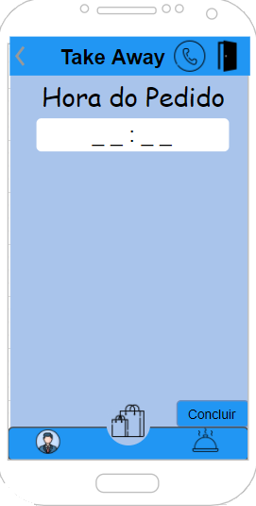
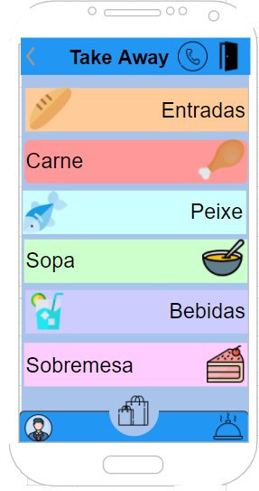
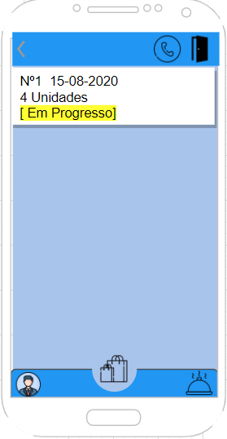
Take away
Pagina do takeaway serve para o cliente selecionar a hora do pedido e o que quer pedir para depois ir buscar o pedido ao restaurante.
9

Slide 10
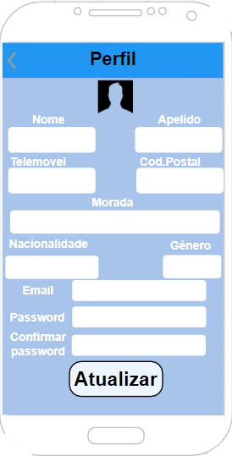
Perfil
A pagina perfil serve para atualizar os dados de perfil do utilizador tem o mesmo layout que o login.
10

Slide 11
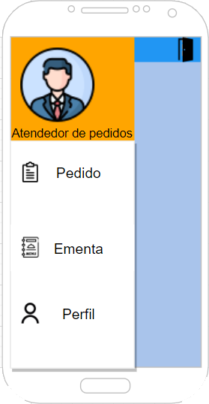
Hamburger menu Funcionário
O funcionário tem 1 hamburger menu que tem as opções que ele pode selecionar juntamente com a identificação do funcionário.
11

Slide 12
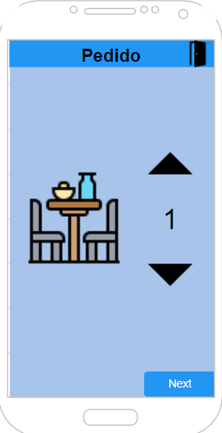
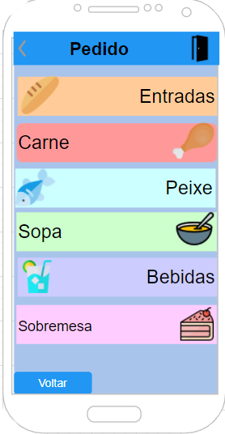
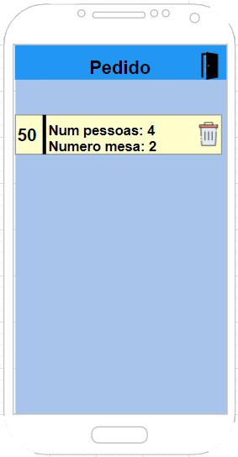
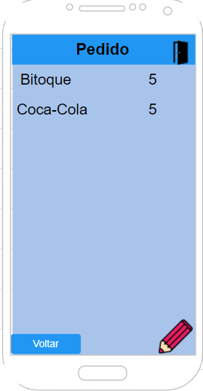
Pedido
Aqui o funcionário marca o número da mesa seleciona o que o cliente quer pedir de seguida fica o número do pedido o número da mesa e das pessoas o funcionário depois pode eliminar o pedido ou editá-lo
12

Slide 13
Fim

